Slide 1
Analytická geometrie
VY_32_INOVACE_AGEO_07
Kružnice

Slide 2
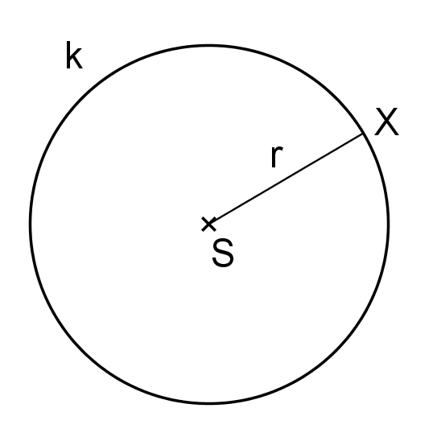
Co je kružnice?
Kružnice je množina všech bodů X v rovině, které mají od daného bodu (středu kružnice S) stejnou vzdálenost (poloměr r)

Slide 3
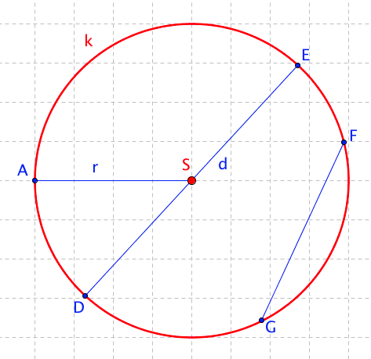
Základní pojmy
Střed S
Poloměr r = ⏐AS⏐
Průměr DE
Tětiva GF

Slide 4
Základní pojmy
kruh = kružnice + vnitřní body
⏐LX⏐< r
vnější body
⏐MX⏐> r
•K
•M

Slide 5
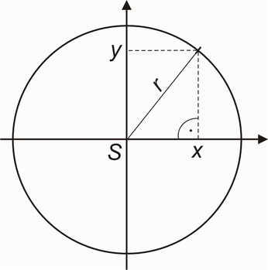
Rovnice kružnice
V pravoúhlém trojúhelníku platí Pythagorova věta
x² + y² = r²
k(S;r)
S[0;0]
Středová rovnice

Slide 6
Kružnice
V pravoúhlém trojúhelníku platí Pythagorova věta
(x- m)² + (y- n) ² = r ²
k(S;r)
S[m;n]
Středová rovnice

Slide 7
Obecná rovnice
Úpravou podle vzorců
x² - 2mx + n² + y² - 2ny + m² = r²
Vyjádření v anulovaném tvaru
x² + y² - 2mx - 2ny + m² + n² - r² = 0
Obecná rovnice kružnice
Ax² + By² + Cx + Dy + E = 0

Slide 8
Zdroje
VOŠICKÝ, Zdeněk. Matematika v kostce. 1. vyd. Havlíčkův Brod: Fragment, 1996, 124 s. ISBN 80-720-0012-8.
[online]. [cit. 2013-05-26]. Dostupné z: http://www.matweb.cz/elipsa
HUDCOVÁ. Sbírka úloh z matematiky pro SOŠ, studijní obory SOU a nástavbové studium. PROMETHEUS, spol. s r.o. ISBN 10348405.
© RNDr. Anna Káčerová

